Slide 1

Prostředky ochrany v kyberprostoru

Slide 2

Definice kyberprostoru
Označení pro virtuální realitu propojeného počítačového světa.
Neboli jednoduše řečeno, veškerý internet jako takový.

Slide 3

Letem světem o hrozbách v kyberprostoru
Notes:
Než můžeme určit, jak se máme v kyberprostoru chránit, musíme první vědět, před čím se musíme bránit

Slide 4

Malware
Malicious Software (Škodlivý Software)
Veškerý druh škodlivého softwaru jako jsou:
  Viry
  Spyware – sledovací software
  Adware – vyskakovací okna s reklamou
  Ransomware – šifrovací software

Slide 5

DoS a DDoS
(Distributed) Denial of Service
Slouží k zahlcení serveru (nebo jiného cíle) obrovským množstvím žádostí
DoS využívá jednoho útočícího počítače
DDoS využívá tzv. BOTNET – množina počítačů nad kterými útočník získal kontrolu (např. pomocí trojského viru)
Nejčastěji jsou užity SYN Flood, ICMP Flood, HTTP Flood, UDP flood atd.

Slide 6




DoS
DDoS
VS
BOTNET

Slide 7
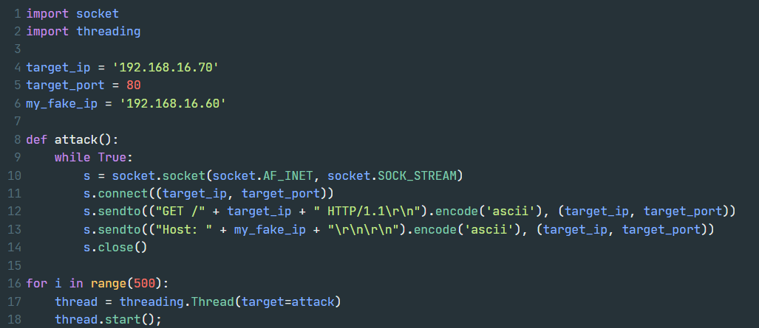

Jednoduchý kód DoS útoku v Pythonu, užití HTTP Flood

Slide 8

Phishing
Vytváření klamných komunikací (obvykle e-mail nebo webové stránky), které vypadají jako opravdové
Cílem je přesvědčit oběť aby sama sdílela své osobní údaje (hesla, bankovní informace a jiné osobní údaje)

Slide 9
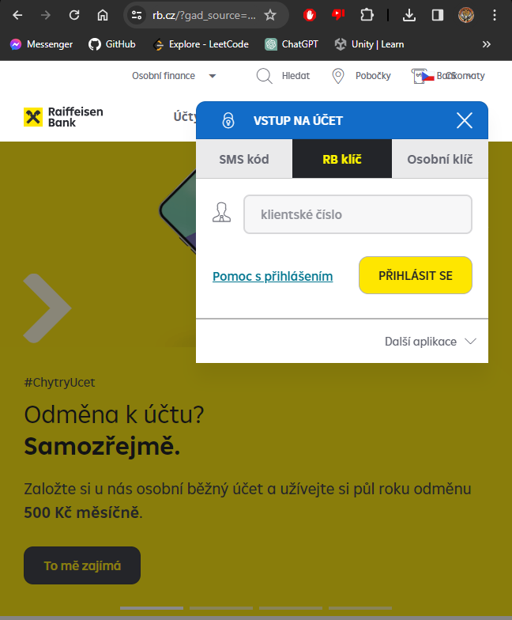
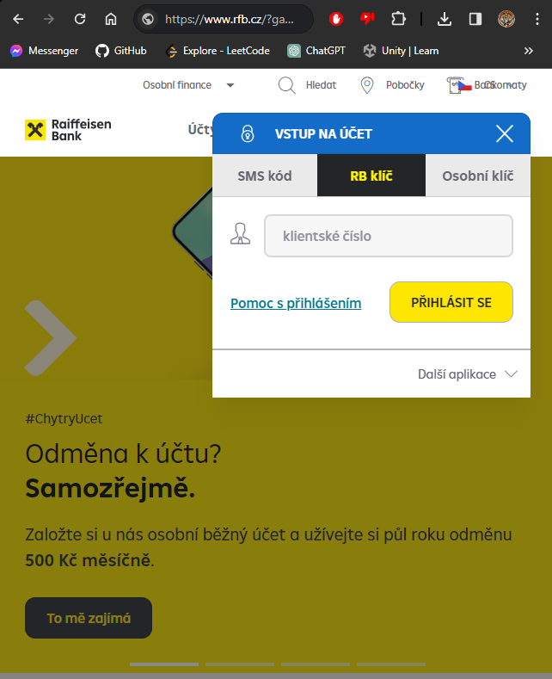
Na první pohled dvě totožné webové stránky…
Tohle není reklama na Raiffeisen Bank :)

Slide 10

Ovšem s jinou URL adresou – těžce rozpoznatelné která je pravá
Tohle není reklama na Raiffeisen Bank :)

Slide 11

Spoofing
Falešné předstírání identity, s cílem oklamat, nebo získat neoprávněný přístup do systému
IP spoofing
MAC spoofing
Změna zdrojové IP/MAC adresy tak, aby v síti vypadala věrohodně
DNS spoofing
Manipulace DNS odpovědí, aby oběť nasměroval na falešné webové stránky

Slide 12
Man in the Middle
Útočník se nachází mezi dvěma komunikujícími stranami a sleduje nebo upravuje komunikaci
Nové připojení
Původní připojení

Slide 13
Prostředky kybernetické ochrany

Slide 14

Antivirový a Antimalwarový software
Identifikace, odstranění a prevence za použití technik:
Databáze signatur - porovnává chování souboru s databází škodlivých souborů
Heuristická analýza - zkoumá chování souborů a programů na základě obecných znaků
Behaviorální analýza – v reálném čase se analyzují interakce souborů s ostatními systémovými komponentami (Procesy, souborové systémy, síťová komunikace), což umožňuje odhalit anomálie.
Sandboxing - vytvoření izolovaného prostředí (něco jako virtuální počítač), kde dochází ke zkoumání souboru

Slide 15

Autentizace
Ověřování totožnosti jednotlivce, systému
Jméno + Heslo
Biometrie (otisk prstu, face ID)
Certifikáty a klíče – potvrzení pravosti entity
např. webové certifikáty SSL/TLS umožňují šifrované připojení mezi uživatelem a webovým serverem, čímž zabraňují MITM útokům
Tokeny – generované kódy které slouží k autentizaci
(např. u vícefaktorového ověření kód SMS)

Slide 16

Autorizace
Proces přidělování rolí a oprávnění k různým akcím pro různé uživatele
Každý uživatel má své role a každá role má určitá oprávnění
(Admin > Uživatel)

Slide 17

Šifrování
Přeměna čitelné zprávy do nečitelné a naopak (dešifrování)
Symetrické – pro šifrování i dešifrování užit 1 klíč
Asymetrické – pro šifrování užit klíč veřejný, pro dešifrování klíč privátní

Slide 18

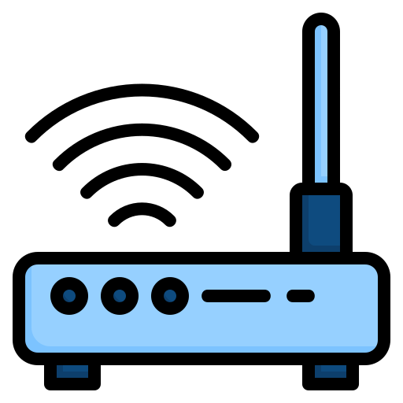
Šifrování (Symetrické)
Plaintext
Plaintext
Teď manuálně dýcháš 🤯
Teď manuálně dýcháš 🤯
Asd5.!kkrPO952+_ikoPlu6;.Lp87
Asd5.!kkrPO952+_ikoPlu6;.Lp87
Poslání zprávy
Ciphertext
Ciphertext

Slide 19

Hashing
Forma kryptografie
Pomocí hashovací funkce z plaintextu vytvoří tzv. Hash
Je zpětně nedešifrovatelný
Používá se pro ukládání hesel do databáze
2 Podobné plaintexty mají úplně jiné Hashe
Používá se v kombinací se „solí“
Náhodně vygenerovaná kombinace písmen
která se přidá k hashi aby 2 stejné plaintexty
nebyly stejné

Slide 20

Hashovací funkce
Heslo123
7aff03960854665c74950f430469641f755d583c
Heslo133
a495a3e152cda9057aa779e00d708fb27eead222
Heslo123
7aff03960854665c74950f430469641f755d583c

Slide 21

Firewall
Filtruje a řídí síťový provoz
Hardwarový
Fyzické zařízení na úrovni síťového provozu, umístěné mezi privátní a veřejnou sítí
+ Rychlejší, centrální správa, nezávislé na ostatních zařízeních
Softwarový
Program nainstalovaný na koncovém zařízení
+ Snadnější použití, menší náklady

Slide 22

Blockchain
Decentralizovaná databáze záznamu dat formou P2P
Vytváření řetězce bloků, které obsahují transakce, informace a odkaz na předchozí blok
Důvěryhodnost bez zapotřebí autority
Užití: Kryptoměny, Zdravotnictví, Finanční služby

Slide 23


1. Vytvoření transakce -> data se uloží do Blocku
2. Block se pošle účastníkům blockchainu, účastníci ověří platnost transakce
4. Aktualizovaný chain je rozeslán všem účastníkům blockchainu
3. Block se přidá do chainu

Slide 24

Filtrace a Port Security
Filtrace MAC adres
  Blacklist – seznam zakázaných zařízení
  Whitelist – seznam povolených zařízení
Autorizace zařízení
  Povolení přístupu do sítě pouze pro určitá zařízení
Záznamy
  Ukládání záznamů o připojeních, na základě kterých lze eliminovat budoucí hrozby
TCP RTS
  Zasílání RST (reset) paketů (k ukončení spojení) jako reakce na neplatný či nebezpečný provoz

Slide 25

IDPS (Monitoring)
Intrusion Detection and Prevention System
Sledování síťového provozu, při kterém se hledají abnormality a známé vzory (na základě databáze signatur jako u antivirového SW), které můžou naznačovat útok
IDPS dále automaticky reaguje na abnormální chování způsobem blokace či jiných technik, nebo může zasílat data administrátorovi, který může problém na základě poskytovaných dat manuálně vyřešit

Slide 26

Aktualizace
Na základě zjištěných chyb a nových způsobů útoků je důležité aby vývojáři svých systémů vydávali aktualizace, ve kterých chyby opraví a obrání systém proti novým formám útoků
Pro uživatele je v tom případě důležité aby aktualizace implementovali

Slide 27

Bezpečnost na fyzické vrstvě
jedna důležitá poznámka:
Všechno je k ničemu, pokud přijde nějaký cizí člověk / nekvalifikovaný kolega z jiného oddělení a odpojí server ze zásuvky!

Slide 28

Prevence
Ve zkratce je důležité dodržovat doporučené postupy a využívat bezpečnostní nástroje a opatření dřív než k samotnému útoku, nebo jeho náznaku vůbec dojde
Notes:
Mytí rukou je zde metafora -> mytí rukou je prevence proti bakteriálním nemocem, zabraňuje samotnému vzniku

